Slide 1
LG42 IBS2.4 Communiceren
Analyseren – les 3

Slide 2
Wat gaan we vandaag doen?
Ik heb jullie een mail gestuurd over het huiswerk voor dinsdag.
Derde les analyseren
Afmaken vorige weken.
Korte omschrijving bedrijf
Brancheverkenning
Omgevingsanalyse
Deze week
Doelgroep/behoefte-analyse

Slide 3
Opbouw
Hoofdstuk 4 van je boek
4.1 financiële analyse
4.2 marktanalyse
Wat is jouw plek in de markt
4.2.1 Branche
4.2.2 Omgeving
4.2.3 Doelgroep
4.2.4 Marketingmix
4.2.5 Concurrentie
4.3 SWOT

Slide 4
Omgevingsanalyse
Bestemmingsplan
Omgeving
Eigen kavel
Conclusies

Slide 5
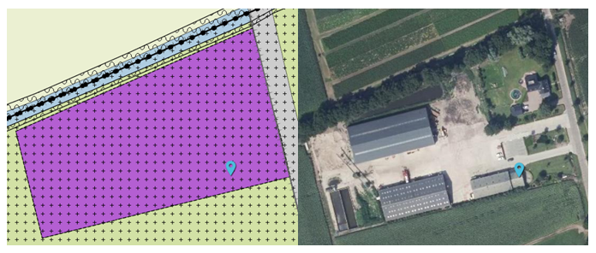
Bestemmingsplan
Met uitleg (en dus een legenda)
Gecombineerd met de werkelijke situatie (foto Google Earth bijvoorbeeld)
Hoeveel ruimte is er nog?
Wat wil de loonwerker?

Slide 6
Doelgroepen en behoeften
Doelgroep: (mogelijke) groep afnemers van een product of dienst, waarop het bedrijf zich richt.
Behoefte: dat wat de klanten nodig heeft.

Slide 7
Doelgroepen onderscheiden
Wie zijn de afnemers nu?
Evt. hoofd- en subdoelgroepen onderscheiden
Wie zouden nog meer jouw doelgroepen kunnen zijn?
Waarom kopen ze jouw product of dienst?
Wat is de behoefte van de doelgroep?
Verandert er iets in de doelgroep?
Andere/nieuwe doelgroepen?

Slide 8
Doelgroep beschrijven
Demografische gegevens.
Leeftijd, opleiding, inkomen, woonplaats.
Geef kenmerken en ontwikkelingen van de doelgroep.
De doelgroep schaft ons product één keer per 15 jaar aan.
Klanten willen steeds minder uitgeven.
Ze komen wekelijks bij ons binnen
Gericht op de laagste prijs.

Slide 9
Doelgroep bepalen
Is de huidige doelgroep een bewuste keuze?
Wie wil ik dat mijn doelgroep is?
Wie brengt winst?
Klanttentrouw
Klanttevredenheid

Slide 10
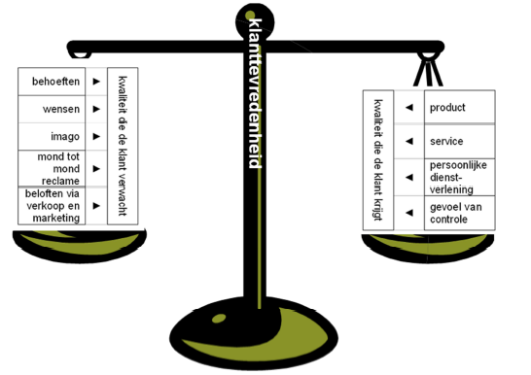

Slide 11
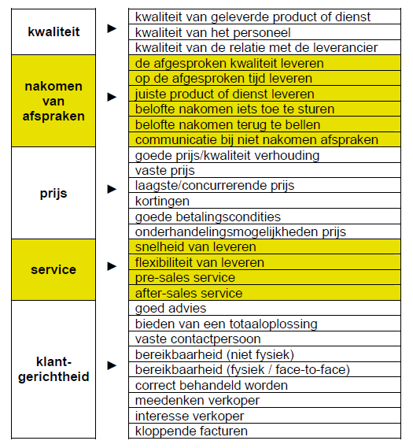

Slide 12
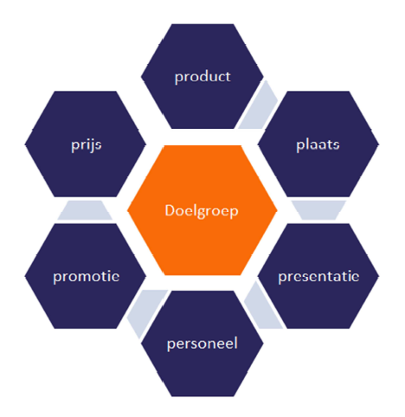
Doelgroepen bereiken
Doelgroep 1
Doelgroep 2

Slide 13
Aan de gang
Inleiding
Korte omschrijving bedrijf
Kennis van de branche
Branche
Branchevereniging
Trends
Omgevingsanalyse
Omgeving bedrijf
Mogelijkheden/onmogelijkheden
5. Doelgroepenanalyse
Wie zijn de (potentiële) klanten
Wat is hun behoefte
Klanttevredenheid

